Slide 1
组会汇报
Toward Better Evolutionary Program Repair: An Integrated Approach
ACM T SOFTW ENG METH

Slide 2
目录
第一部分
一
主要工作汇报
二
1
研究背景
5
不足和展望
研究方法
2
研究创新点
3
研究结论
4

Slide 3
NSGA2
NSGA2
一、研究背景
第一部分
针对Arja作出进一步修改

Slide 4
NSGA2
NSGA2
一、研究背景
第一部分
过拟合补丁的处理
替换、添加操作的耦合度高
搜索空间的优化
如何更好地利用测试用例
补丁排序方法

Slide 5
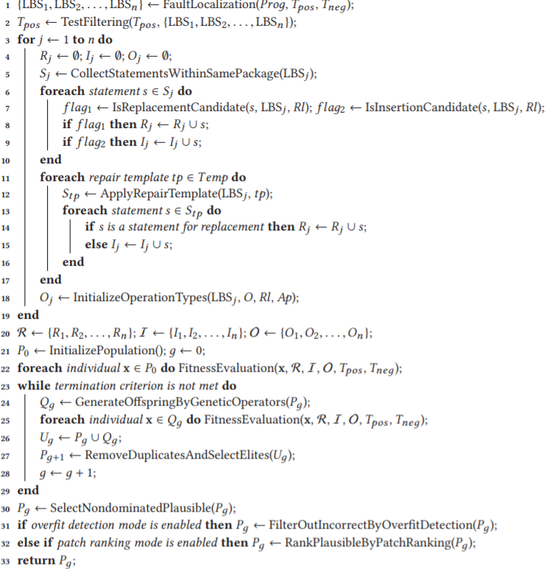
NSGA2
NSGA2
二、研究方法
第一部分

Slide 6
NSGA2
NSGA2
二、研究方法
第一部分
名词说明：
补丁的表示x=(b,u,p,q),b是指修复了哪个补丁，u是指用了哪个操作，p是replace集合，q是指insert集合

Slide 7


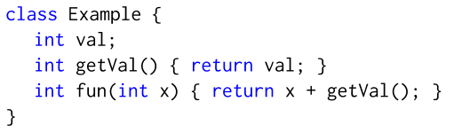
NSGA2
NSGA2
二、研究方法
第一部分
搜索空间优化：
与Arja的步骤相似，多了筛选步骤
插入语句与程序上下文有关联（默认上下文各五行语句）
替换语句与bug语句有相似性，只有大于设定的默认值

Slide 8
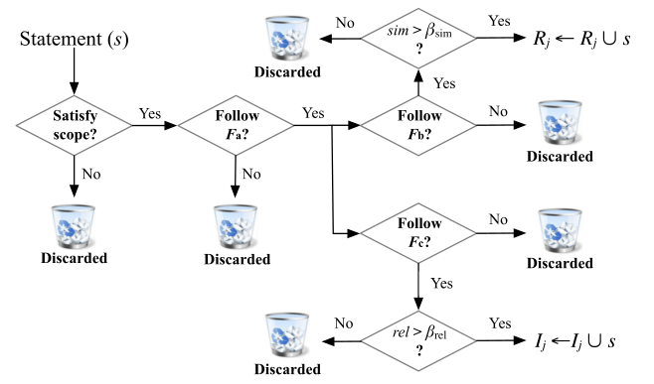
NSGA2
NSGA2
二、研究方法
第一部分

Slide 9

NSGA2
NSGA2
二、研究方法
第一部分
适应度函数：引入断言距离，更好地利用测试用例
例如：采用junit中的assertEquals(x,y,δ)，x是正确的输出，y是实际的输出，δ是正增量，该函数是断言两个数字的差是否在一个正增量的范围内
v(x)= x/(x+1)

Slide 10

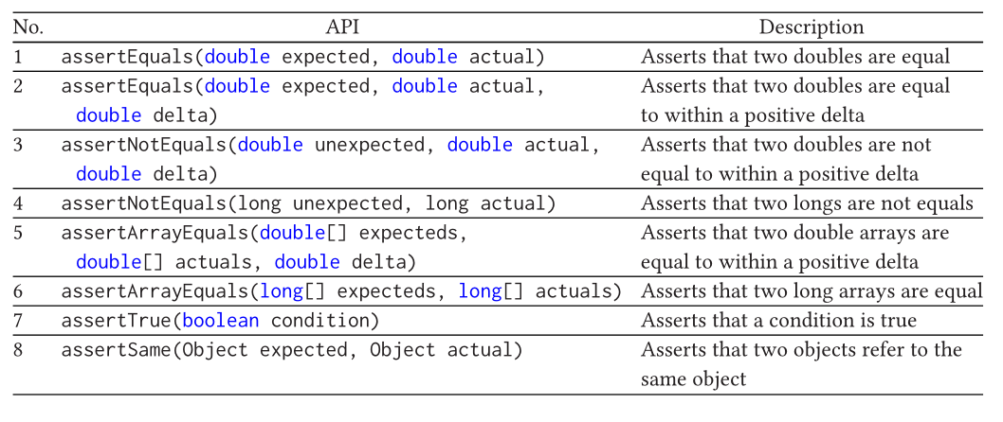
NSGA2
NSGA2
二、研究方法
第一部分
距离计算结束后，需要补丁对该测试用例的度量

Slide 11

NSGA2
NSGA2
二、研究方法
第一部分
遗传算子对补丁X全是用半均匀交叉

Slide 12
NSGA2
NSGA2
二、研究方法
第一部分
过拟合补丁的处理：
1. 检测：假设原程序运行阳性的测试用例都是正确的
方法：1. 保存原程序的<input, output>
2. 保存修复程序的<input, output>
3. 二者进行比较

Slide 13
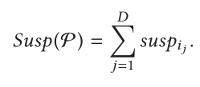

NSGA2
NSGA2
二、研究方法
第一部分
2. 补丁排序：三个指标
补丁p修复的LBS怀疑度之和
对于CIP中的两组<input, output>，进行类似于求断言距离一样，将k个断言距离求平均数

Slide 14
NSGA2
NSGA2
二、研究方法
第一部分
3 对语句操作类型进行排序

Slide 15
四、实验结论
第一部分
由于有随机性，对于一个bug可能需要多次试验。对于defects4j的224个bug来说，可以生成修复106个bug，正确的有39个
针对一个bug，一般在5小时内生成补丁
过拟合检测成功的只有49%

Slide 16
四、不足和展望
第一部分
修复的bug仍然比较少
过拟合补丁测试方法需要改进

Slide 17
谢谢

